Slide 1
EJECUCIÓN ACUMULADA DE GASTOS PRESUPUESTARIOS AL MES DE AGOSTO DE 2018 PARTIDA 27: MINISTERIO DE LA MUJER Y LA EQUIDAD DE GÉNERO
|
UNIDAD TÉCNICA DE APOYO PRESUPUESTARIO
SENADO DE LA REPÚBLICA DE CHILE
Valparaíso, octubre 2018

Slide 2
EJECUCIÓN ACUMULADA DE GASTOS A AGOSTO DE 2018 PARTIDA 27 MINISTERIO DE LA MUJER Y EQUIDAD DE GÉNERO
Principales hallazgos
Para el año 2018 la Partida presenta un presupuesto aprobado de $52.845 millones, con un 62% de los recursos destinado a transferencias corrientes, los que al mes de AGOSTO registraron erogaciones del 94% sobre el presupuesto vigente y en línea con su gasto histórico.
La ejecución del Ministerio del mes de AGOSTO ascendió a $2.564 millones, es decir, un 4,9% respecto de la ley inicial, gasto inferior al registrado a igual mes del año 2017 (1,2 puntos porcentuales). Por su parte, la ejecución acumulada al octavo mes de 2018 asciende a $42.136 millones, equivalente a un 79,7% del presupuesto inicial que ha experimentado modificaciones en el subtítulo 23 “prestaciones de seguridad social” por la aplicación de la Ley de Incentivo al Retiro (con un incremento de $263 millones) y su respectivo ajuste en el subtítulo 21 “gastos en personal” (se reduce en $138 millones). Adicionalmente presenta incrementos de $302 millones en “transferencias corrientes” y $84 millones para el pago del servicio de la deuda (deuda flotante), por su parte “bienes y servicios de consumo” se reduce en $387 millones. La erogación acumulada se encuentra en línea a igual periodo del ejercicio anterior.
En cuanto a los programas, el 75% del presupuesto vigente, se concentra en el Servicio Nacional de la Mujer y la Equidad de Género (48%) y Prevención y Atención de la Violencia contra las Mujeres (26%), los que al mes de AGOSTO alcanzaron niveles de ejecución de 76,2% y 90,4% respectivamente, ambos calculados sobre el presupuesto vigente.
La Subsecretaría de la Mujer y la Equidad de Género es el que presenta el menor avance con un 54,3%, mientras que el programa Mujer y Trabajo es el que presenta la ejecución mayor con un 90,7%.

Slide 3
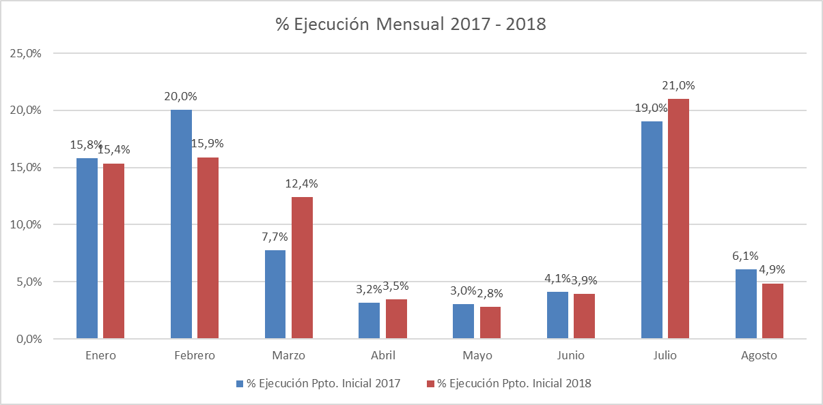
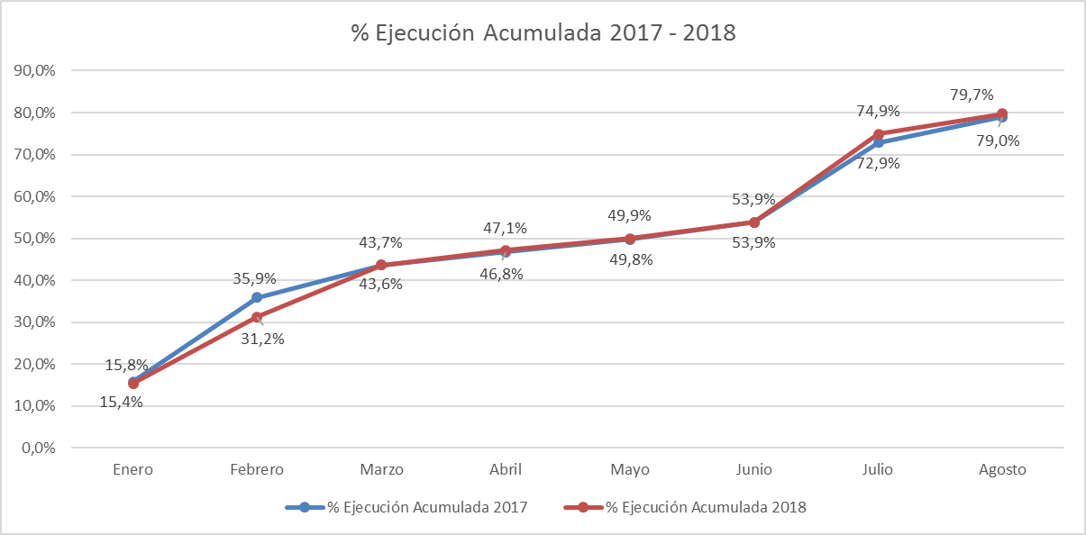
COMPORTAMIENTO DE LA EJECUCIÓN ACUMULADA DE GASTOS A AGOSTO DE 2018 PARTIDA 27 MINISTERIO DE LA MUJER Y EQUIDAD DE GÉNERO

Slide 4
EJECUCIÓN ACUMULADA DE GASTOS A AGOSTO DE 2018 PARTIDA 27 MINISTERIO DE LA MUJER Y EQUIDAD DE GÉNERO
en miles de pesos 2018

Slide 5
EJECUCIÓN ACUMULADA DE GASTOS A AGOSTO DE 2018 PARTIDA 27 RESUMEN POR CAPÍTULOS
en miles de pesos 2018

Slide 6
EJECUCIÓN ACUMULADA DE GASTOS A AGOSTO DE 2018 PARTIDA 27. CAPÍTULO 01. PROGRAMA 01: SUBSECRETARÍA DE LA MUJER Y LA EQUIDAD DE GÉNERO
en miles de pesos 2018

Slide 7
EJECUCIÓN ACUMULADA DE GASTOS A AGOSTO DE 2018 PARTIDA 27. CAPÍTULO 02. PROGRAMA 01: SERVICIO NACIONAL DE LA MUJER Y LA EQUIDAD DE GÉNERO
en miles de pesos 2018

Slide 8
EJECUCIÓN ACUMULADA DE GASTOS A AGOSTO DE 2018 PARTIDA 27. CAPÍTULO 02. PROGRAMA 02: MUJER Y TRABAJO
en miles de pesos 2018

Slide 9
EJECUCIÓN ACUMULADA DE GASTOS A AGOSTO DE 2018 PARTIDA 27. CAPÍTULO 02. PROGRAMA 03: PREVENCION Y ATENCION DE VIOLENCIA CONTRA LAS MUJERES
en miles de pesos 2018

